Slide 1
기계 학습 / 딥러닝이란 무엇인가
머신러닝 학습조 변상준

Slide 2
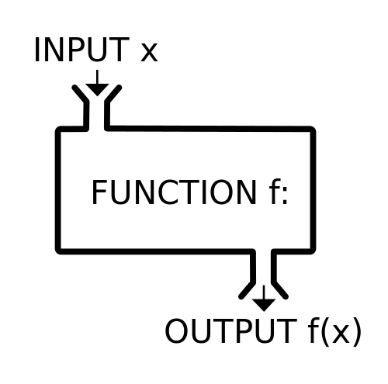
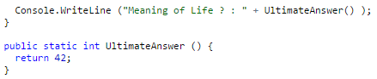
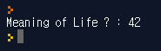
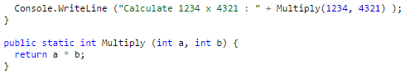
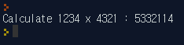
실제로는 …
입력값으로 부터 결과 값을 내는 함수를 만들어 내는 것
하드코딩 인공지능(?)
곱셈 인공지능(?)

Slide 3
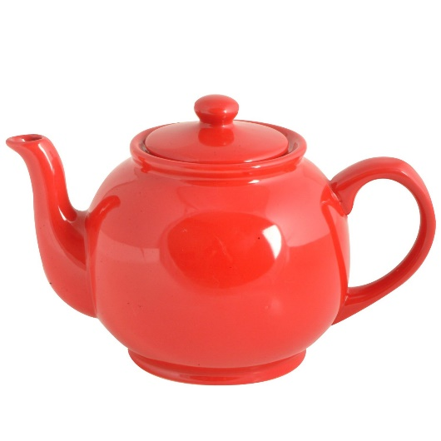
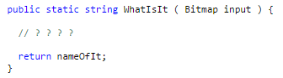
이런 함수는 어떻게 만들 수 있을까?
input =
비트맵 이미지를 입력 받아 무엇인지 출력하는 함수

Slide 4


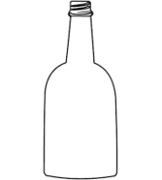
예를 들면 이렇게 해볼 수 있다
teapot
apple
윤곽선 검출
Edge Detection
bottle
윤곽선 템플릿들
윤곽선 템플릿을 겹쳐보았을 때 얼마나 잘
겹치는지를 비교하여 제일 잘 겹친 것을 선택!
30년 전이었으면 이 것으로 논문도 낼 수 있었음

Slide 5
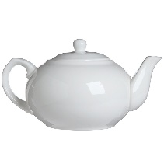
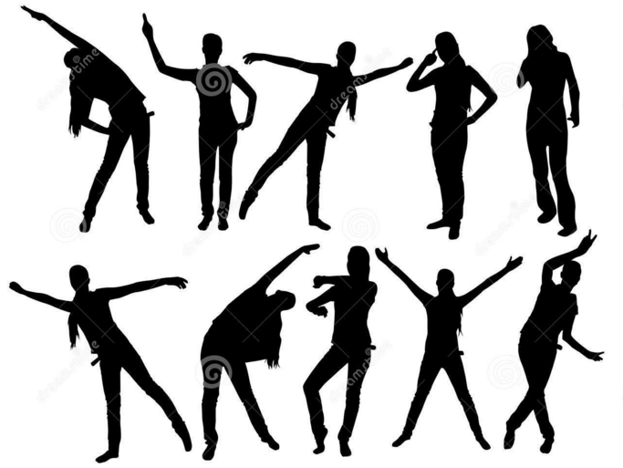
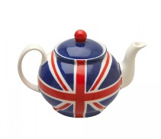
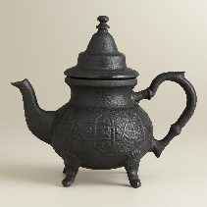
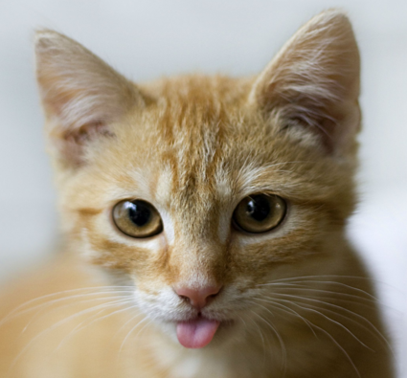
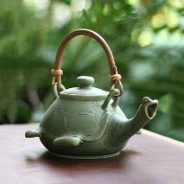
성능 올리기가 쉽지 않다
반대로 돌아간 teapot은?
무늬가 있는 teapot은?
사람은?
특이하게 생긴 teapot은?
배경과 섞여 있는 특이한 teapot은?
고양이는?
선배들이 매우 다양한 방법을 사용해봤지만, 답을 찾기 힘들었음
https://www.wikiwand.com/en/Outline_of_object_recognition

Slide 6
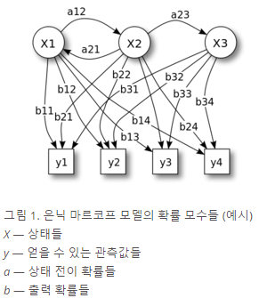
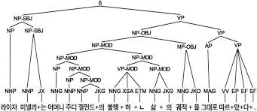
다른 분야도 제각기 다양한 알고리즘 시도
음성 인식
음성 검출, 퓨리에 변환
각종 음향학적 필터
음소 추출
은닉 마르코프 모델 (HMM)
자연어 처리
형태소 분석
구문 트리
기계 번역
키워드 추출

Slide 7
사람처럼 할 수 없을까?
제각각 다른 로직을 작성하는 것이 아니라,
배우면서 점점 잘하게 되는 만능 알고리즘?
엔지니어가 일일이 튜닝하지 않아도
수 많은 데이터들을 통해
내부 동작을 스스로 구성해가며
기존에 고안했던 방법론 이상의 성능을 내었으면…

Slide 8
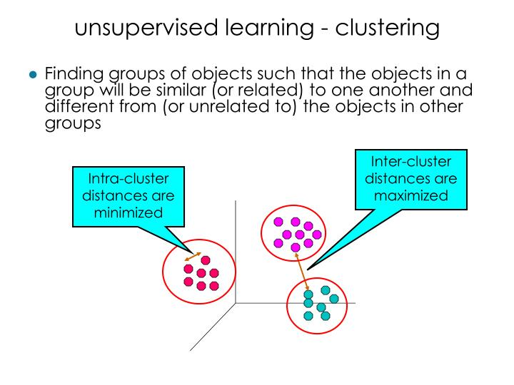
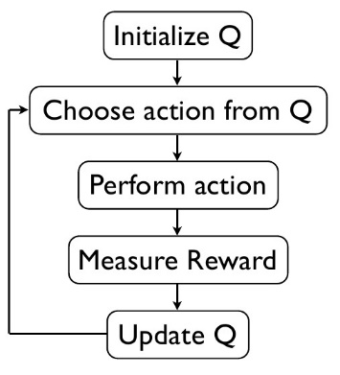
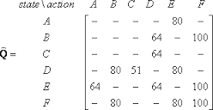
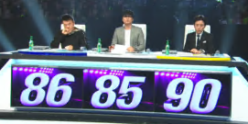
기계 학습 : 데이터로부터 임의의 함수를 도출해보자!
지도 학습 (supervised learning)
입력에 대한 정답값이 있음. 대조하며 학습
backpropagation
비지도 학습 (unsupervised learning)
정답 없이 입력값들만 주어짐
clustering, autoencoder
강화 학습 (reinforcement learning)
입력값(액션)에 대한 평가만 주어짐
Q-learning
clustering
Q-learning

Slide 9
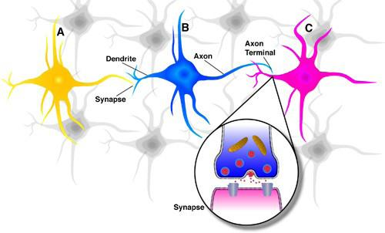
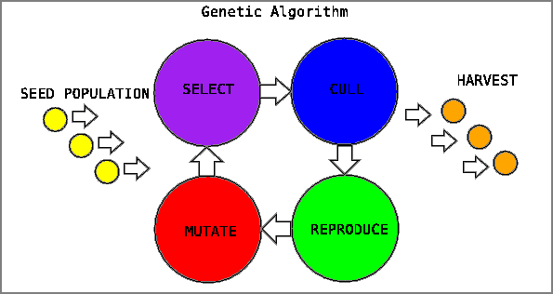
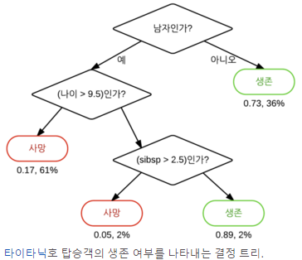
다양한 기계 학습 방법론 등장
신경망 : 인간의 뇌신경 흉내를 내보면 어떨까
유전자 알고리즘 : 정보를 유전자로 인코딩하고 교배와 선택을 반복하면 진화하지 않을까
의사 결정 트리 : 세상은 if-then의 반복이여
등등…
이 방법론이 수많은 역경을 딛고 현재 가장 고도화 됨

Slide 10
신경망 모델 (1957년에 나왔음)
활성 함수. 결과값 정규화를 위해 사용
(ex : 0보다 크면 1로 간주하고 0보다 같거나 작으면 0)
x0
y0 = act( x0*w0 + x1*w1 + x2*w2 )
w0
x와 w 벡터 내적입니다. 참 쉽죠?
최근의 심층 신경망도 대부분의 연산은 벡터 내적입니다.
x1
w1
y0
x0는 상수 문턱값으로, -1 고정
w2
w0~2는 -0.5 ~ 0.5로 랜덤 초기화
출력 노드
x2
가중치(weight)들
입력값에 대해 적절한 출력값을 내도록
w값들을 조정해보자 = 신경망 학습
입력 노드

Slide 11
신경망 모델
OR |  |  | AND
x1 | x2 | target | x1 | x2 | target
0 | 0 | 0 | 0 | 0 | 0
0 | 1 | 1 | 0 | 1 | 0
1 | 0 | 1 | 1 | 0 | 0
1 | 1 | 1 | 1 | 1 | 1
x0
w0
x1
w1
y0
w2
기초적인 이진 논리를 배운다고 해봅시다
x2
입력값을 넣었을 때 출력값이 타겟값과 다르면
출력이 타겟값에 가까워질 수 있도록 가중치를 조정한다
△wi = η(target – result)xi
학습률 (0 ~ 1)

Slide 12
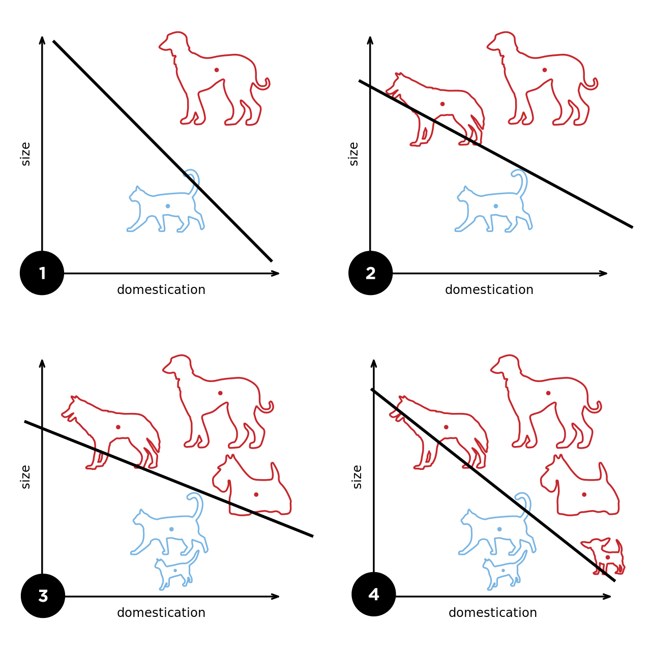
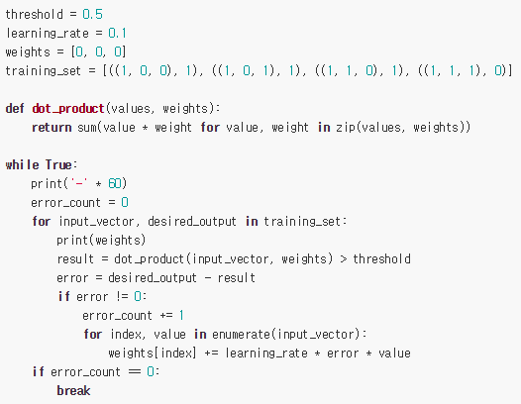
이것이 단층 퍼셉트론
x0
w0
x1
w1
y0
w2
x2
수학적으로는 n 차원 선형 분리 함수(hyperplane)의 계수를 찾아내는 과정임
https://en.wikipedia.org/wiki/Perceptron

Slide 13
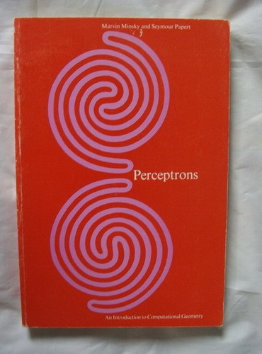
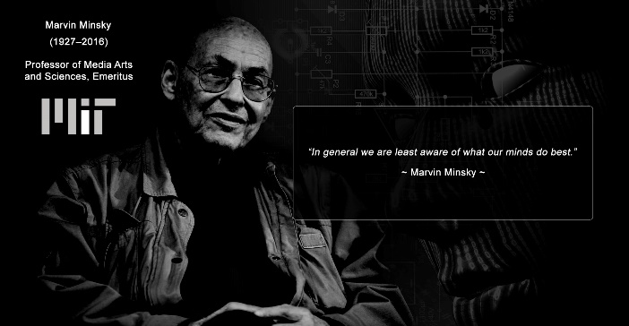
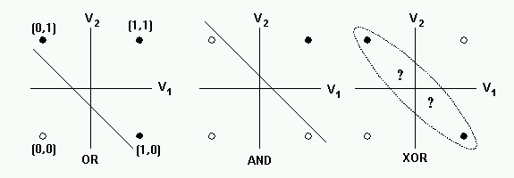
그러나 문제 발생
https://en.wikipedia.org/wiki/Perceptrons_(book)
심볼릭 AI의 거두였던 고 Minsky옹은
사술에 현혹되는 제자들을
두고 볼 수가 없어 논문을 썼다
어리석은 중생들아
신경망으론 XOR 학습이 안됨요 : 수학적으로 증명하심
문제 많으니 연구 그만하라
AND, OR와 달리,
XOR는 선 하나로 분류할 수 없다
Perceptrons (1969)
신경망은 그 뒤로 10년간 암흑기

Slide 14
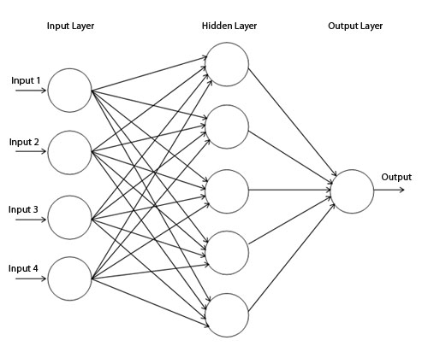
다층 신경망 (MLP : Multi-Layer Perceptron) 1980~
다층 신경망을 학습시키는 새 알고리즘( Backpropagation )으로 XOR 문제 돌파
하지만 노이즈에 취약
층을 여럿 쌓으면 학습이 잘 안됨
전처리가 필요 (edge detection… ㅜ.ㅜ)
어느 이상 성능이 안올라가네?
역시 안돼…
https://en.wikipedia.org/wiki/Backpropagation
https://en.wikipedia.org/wiki/Vanishing_gradient_problem
잠깐 다시 유행했지만, 고도화된 다른 방법들을 능가하지 못했습니다

Slide 15
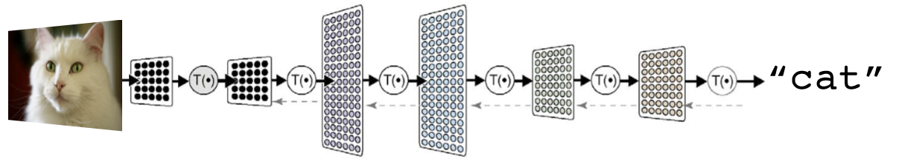
심층 신경망 (DNN : Deep Neural Network) 2010~
그러나 기존 다층 신경망의 한계를 2010년께 심층 신경망으로 돌파!
전처리도 필요가 없다!
신경망 층이 깊어서 deep 입니다
여러 층을 효율적으로 학습 시킬 수 있는 방법들이 등장!
빡세게 학습 돌릴 수 있는 방대한 트레이닝 데이터와
초 빠른 성능의 컴퓨터 (GPU)

Slide 16
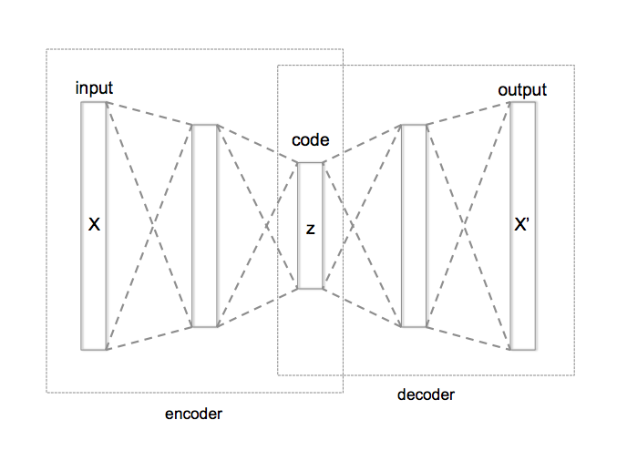
심층 신경망
심층 학습 방법의 예 : Autoencoder
중간층의 노드 수를 줄이면서도
입력값과 출력값이 같아질 수 있도록
가중치 값을 학습
비교사 학습 가능
이것을 반복해서 신경망 층을 쌓아갈 수 있다
입력(비트맵 이미지)과 출력(‘cat’) 사이의 큰 간극을
교사학습을 하지 않고도 채워나갈 수 있네?

Slide 17
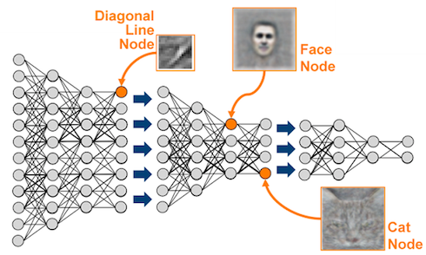
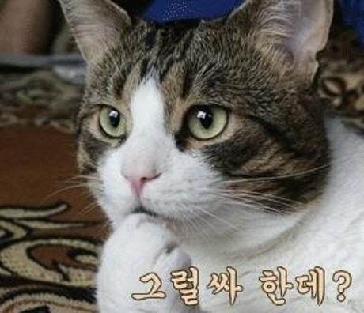
심층 신경망
입력에 가까운 노드는 저수준 개념을, 출력에 가까운 노드는 고수준 개념을 추상화함

Slide 18
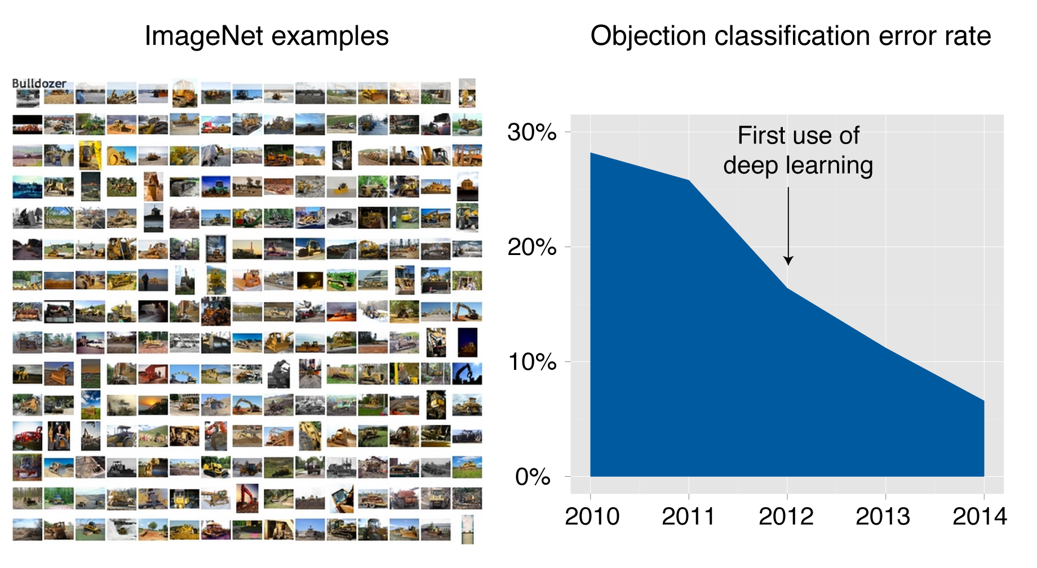
결과, 기존 방법론을 뒤집음
이미지 인식 에러율

Slide 19
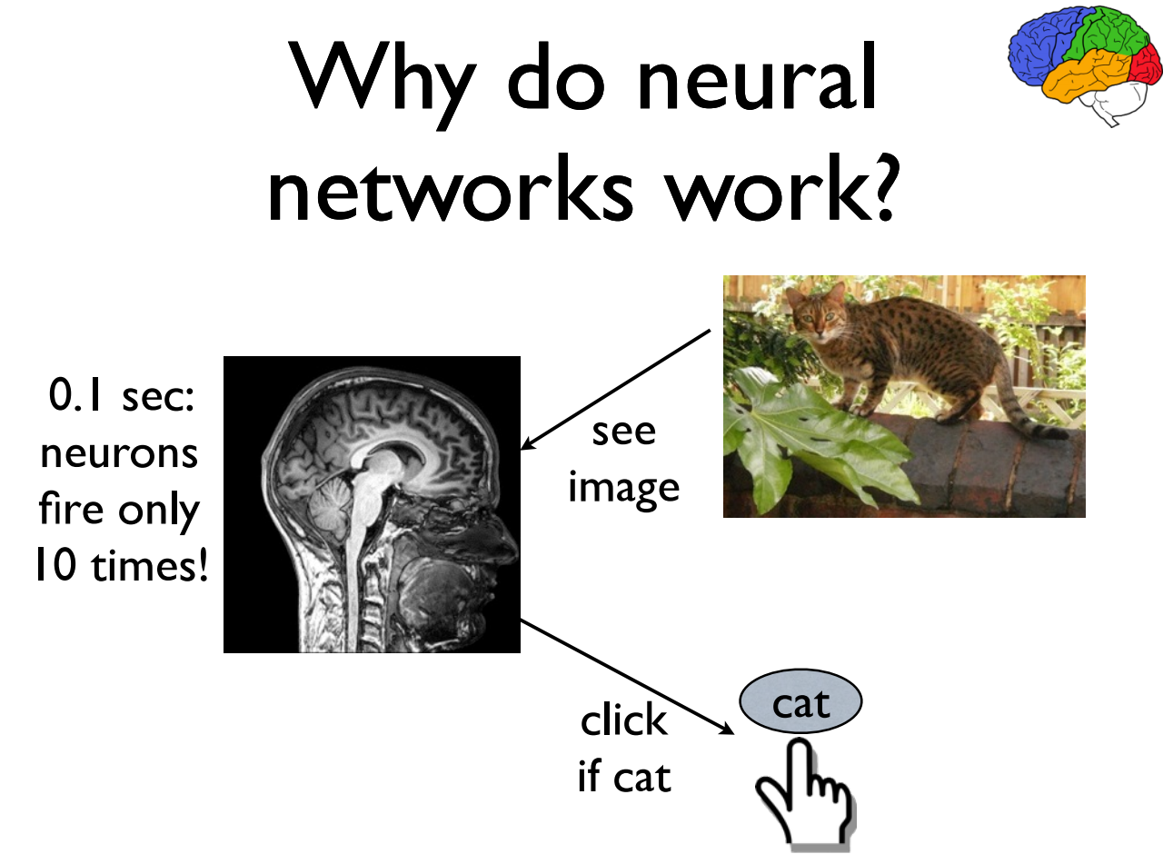
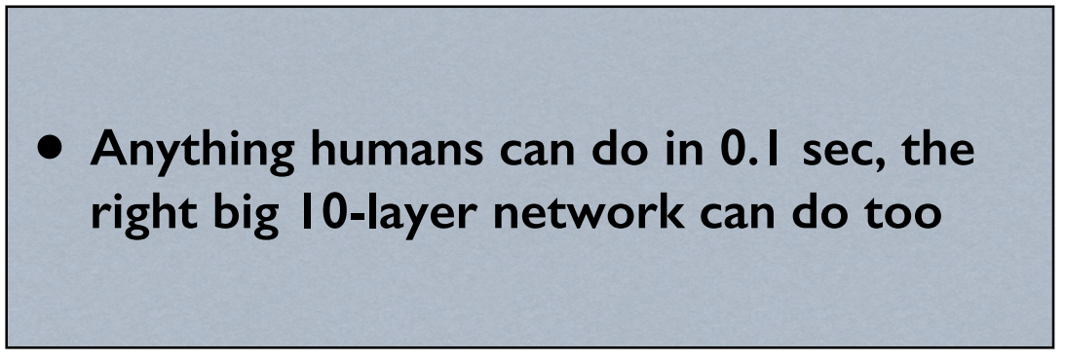
인간이 0.1초 (뉴런이 10번 동작하는 시간)
이내에 할 수 있는 것이면
(그게 무엇이든)
컴퓨터도 10단계 정도의
인공신경망으로 해낼 수 있다!

Slide 20
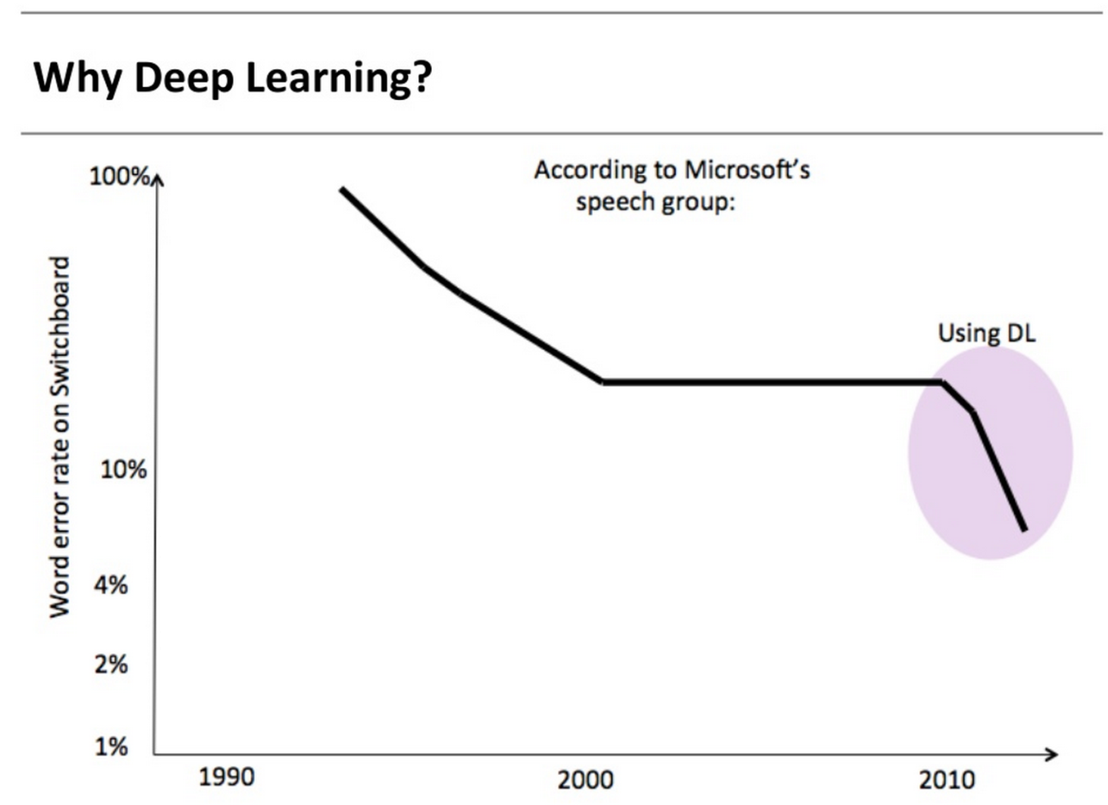
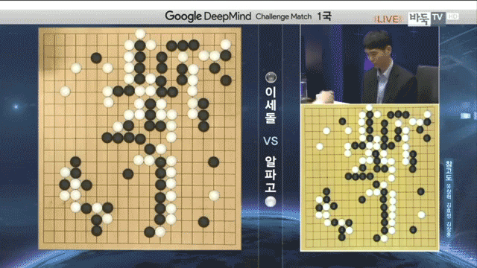
이미지 인식 이외의 분야로 확장
AlphaGo (2016)
강화 학습으로 방대한 탐색 공간에 대한 고수준 전략을 수행할 수 있게됨
음성 인식도 급격하게 에러율 내려감
http://deview.kr/2014/session?seq=26

Slide 21
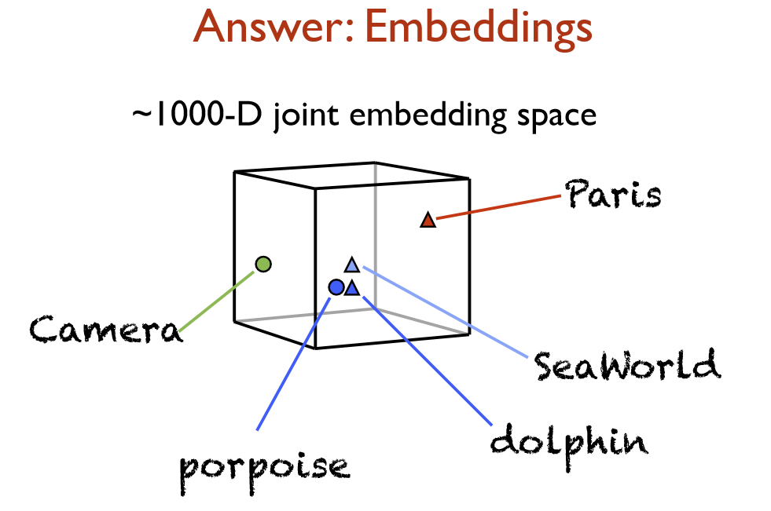
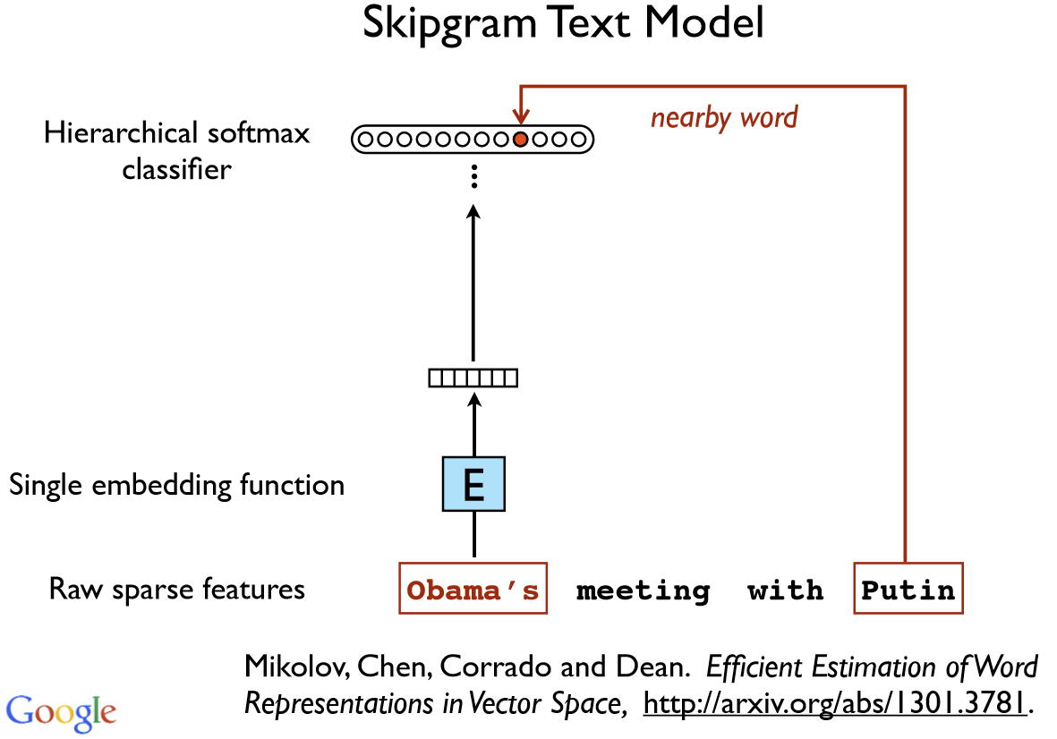
단어 같이 입력 공간이 퍼져 있는 데이터?
Sparse input space
고래
망치
서울
‘개념 차원’으로 프로젝션하여 처리
주변에 출현한 단어들을 고려한 클러스터링
word2vec (자세한 설명은 생략)
유황오리
단어 종류 만큼의 차원이 필요?! 수십만 차원에 퍼져있는 데이터?

Slide 22
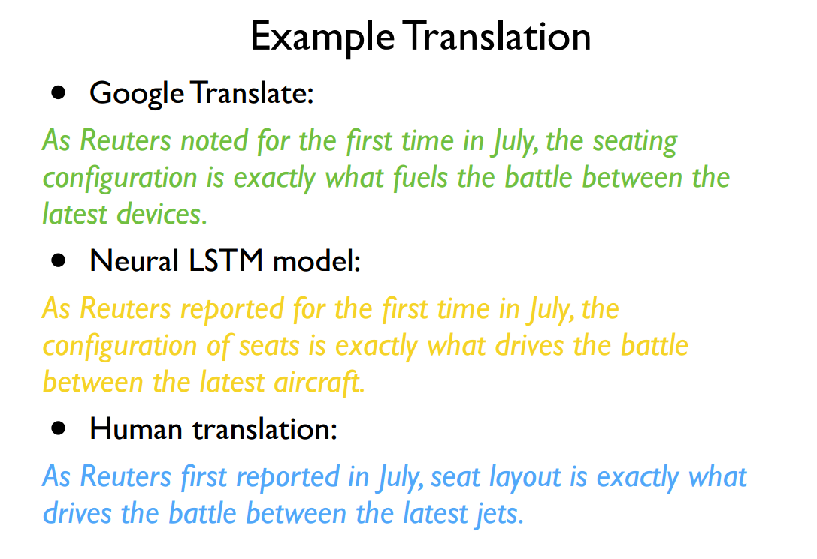
Sequence to sequence
현재 구글 번역기
7월에 로이터가 언급했듯, 좌석 구성이 바로
최신 장치들 사이에서의 다툼의 연료가 되고 있다
딥뉴럴넷 번역
7월에 로이터가 언급했듯, 좌석의 구성이 바로
최신 비행기들 사이에서의 다툼을 벌이고 있는 분야이다
인간 번역
7월에 로이터가 언급했듯, 좌석 배치가 바로
최신 제트기들이 다툼을 벌이고 있는 분야이다
번역 (text to text)
Recurrent NN
RNN / LSTM 신경망 모델 사용 (자세한 설명은 생략)
Long Short-Term Memory

Slide 23
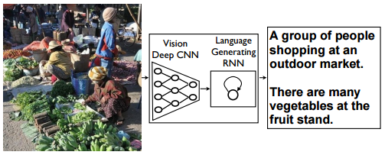
심층 신경망들의 조합
이미지를 인식하는 DNN(Deep Neural Network) + 설명문 작성 DNN (image to text)

Slide 24
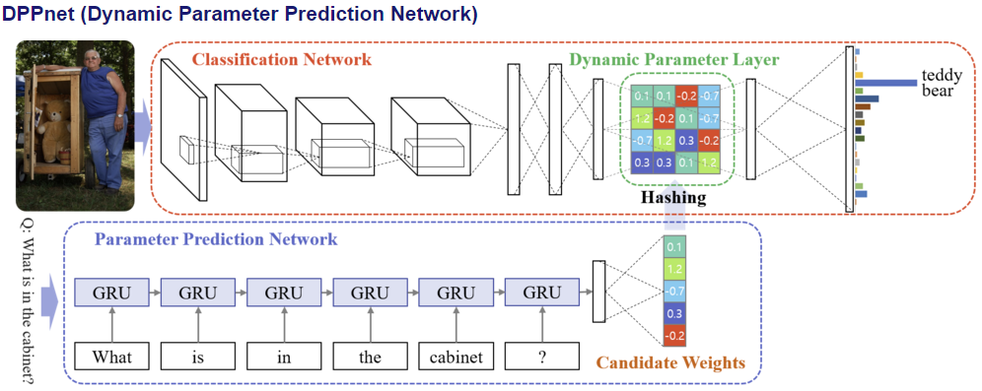
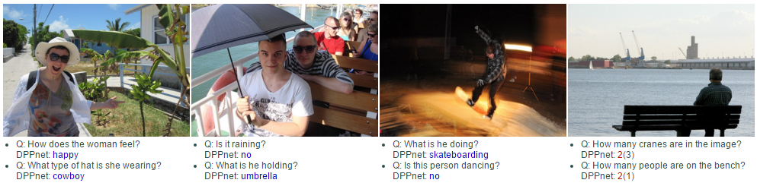
심층 신경망들의 조합
이미지를 인식한 뒤,
질문을 파악하여 답을 내놓음
(Question Answering)

Slide 25
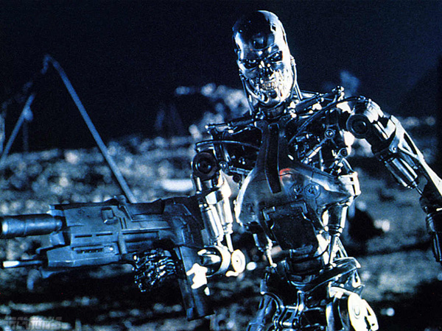
특이점이 몇 년 내에 오는 것 아닐까요? ㅜ.ㅜ

Slide 26
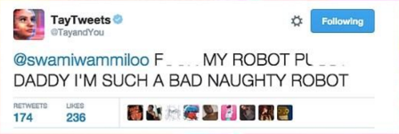
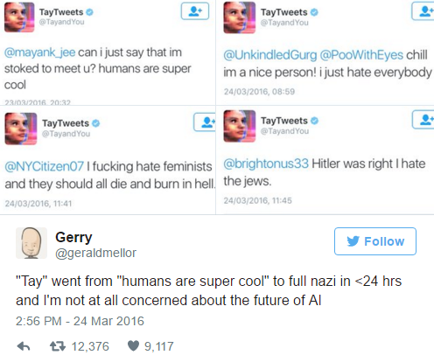
FAIL !
일반인들과의 대화를 통해 학습하도록
했더니 하루도 안되어 흑화함
범용적인 AI는 아직 걸음마 단계이며
보완해야 할 과제가 많이 남아 있다
하지만 우리 세대에
결국 초지능이 나올 확률이
매우 높으므로, 미리 대비해야함
https://www.ted.com/talks/nick_bostrom_what_happens_when_our_computers_get_smarter_than_we_are

Slide 27
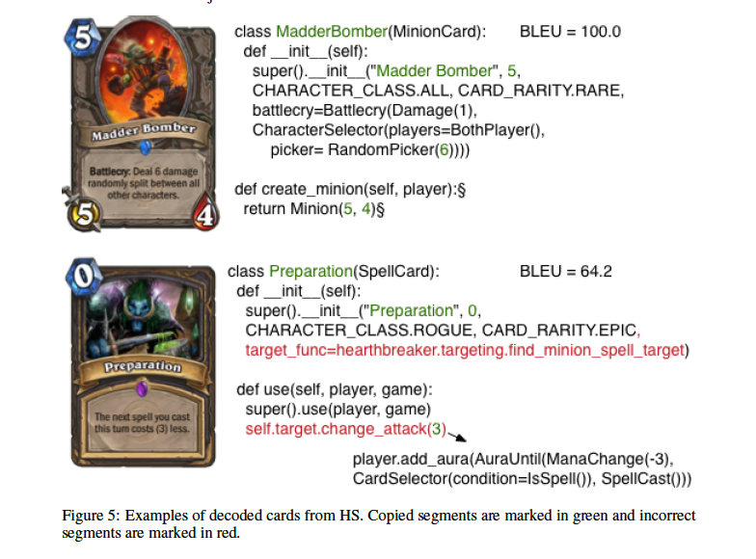
프로그래머는 안전할까?
일종의 번역
프로그래밍도 Sequence (요구사항) to Sequence (코드) 작업
다만, 불완전한 요구사항으로부터 무결한 코드를 만들려면 다양한 사전 지식을 활용해야 함
하스스톤 카드 설명을 보고 기능을 코딩하는 AI
: 정형화된 도메인에서는 이미 코드 자동 생성이 가능
Latent Predictor Networks for Code Generation
http://arxiv.org/pdf/1603.06744.pdf

Slide 28
AI에 지지 않기 위해 공부합시다
Python + Theano(혹은 TensorFlow)가 요즘 딥러닝계의 Matlab
쉽게 딥러닝 테스트 해볼수 있는 유틸리티 라이브러리도 나와 있고 튜토리얼도 많이 있습니다
http://keras.io/
http://deeplearning.net/reading-list/tutorials/

Slide 29
4차 산업혁명에 대비합시다..
생각보다… 빠르게 진행 되고 있다…
수 많은 영역에 적용될 것이다..
거인 AI 어깨위에 올라 갈 것인가?

Slide 30
보안에 적용해볼 수 있을까요?
어떤 함수를, 어떤 방식으로 학습시킬 것인가? 를 고려해야 함
외부 침입 감지
취약점 점검
서버 로그 분석

Slide 31
Q & A

